Slide 1
學 生 資 助
政府「在職家庭及學生資助事務處」轄下的
學生資助處（SFO）為經濟有需要的
中學生提供以下各項資助：
1. 學校書簿津貼
2. 學生車船津貼
3. 上網費津貼
4. 考試費減免
（適合所有中學生）
（適合所有中學生）
（適合所有中學生）
（只適合中六學生）
2019年 7月

Slide 2
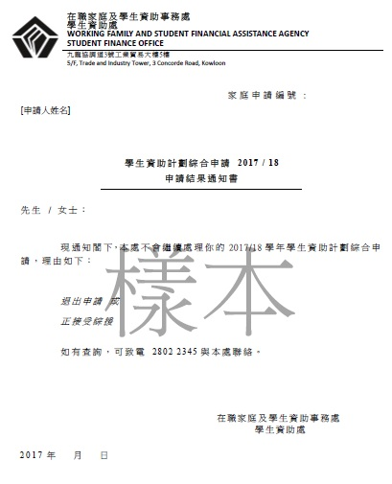
工作流程（去年曾獲批津貼者）
暑假內
申請者（家長）
學生資助處
申請結果通知書
及部份書簿津貼($)
九月開學後，學校會收集
「申請結果通知書」的副本

Slide 3
工作流程（新申請者）
1. 申請表格及文件
申請者（家長）
學生資助處
2. 資格證明書
（黃色表格）
3. 填妥的
資格證明書
（黃色表格）
盡快
班主任
交校長簽署

Slide 4
注 意
因為學校沒有權力或責任
證明學生獲得的資助額，
請家長保留資格證明書的副本，
以便將來申請其他資助時使用。

Slide 5
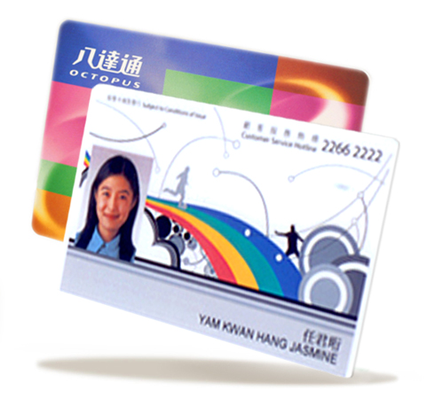
港 鐵 學 生 乘 車 優 惠 計 劃
1. 適合12歲或以上學生申請。
2. 必須持有「學生身分」個人八達通
（卡上印有申請人的相片和姓名）
3. 升讀中一的學生，若已持有個人八達通，卡內的「學生身分」有效期將於
2022年 10月 31日屆滿。
現時不須申請延續「學生身分」。

Slide 6
港 鐵 學 生 乘 車 優 惠 計 劃
4. 若未持有「學生身分」個人八達通，
可在開學後向班主任索取申請表格。
→ 填妥表格後交回班主任
→ 學校職員在表格上蓋印
→ 發回表格給學生
→ 學生自行在港鐵客務中心辦理手續

Slide 7
如有查詢
請聯絡吳文浩老師
( 學校電話號碼 2343 6220 )

